Slide 1

人工智能数学基础
项翔
开课吧人工智能学院
2020.02

Slide 2
第五节课 图论
图的由来
图的构成
图的表示
邻接矩阵
图的种类
最短路径问题
Dijkstra算法
树
最小生成树
图与人工智能

Slide 3
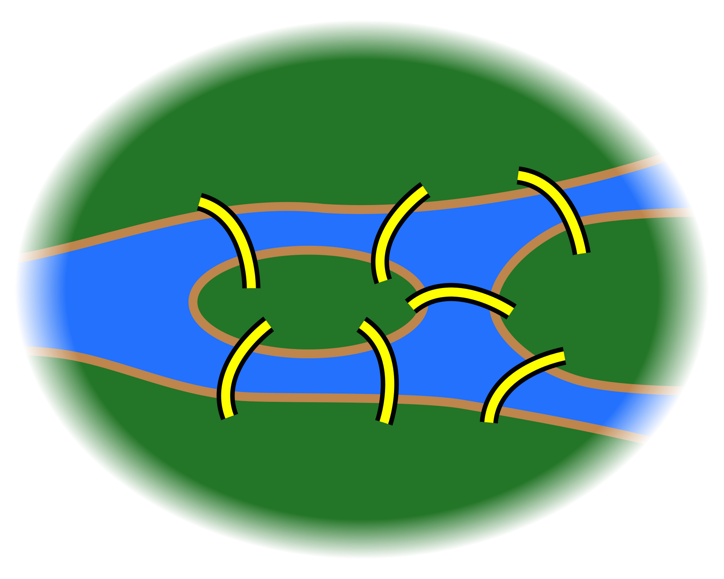
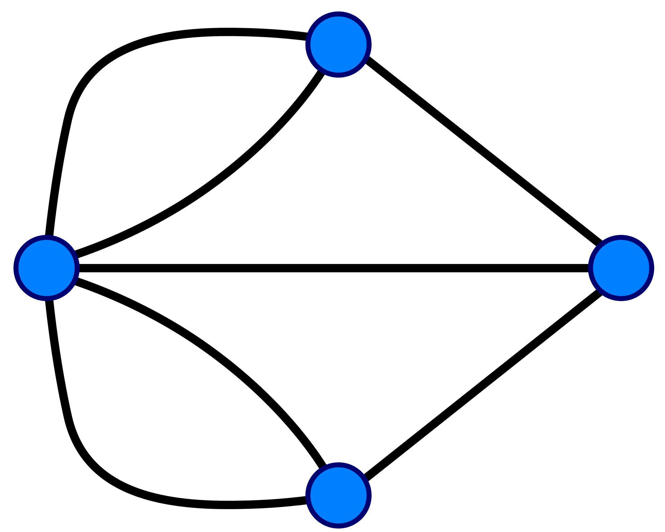
图的由来
对现实世界的抽象
哥尼斯堡七桥问题

Slide 4
图的由来
对现实世界的抽象
化学研究中的分子结构表示
如， 丁烷（C₄H₁₀）的两种同分异构结构用图可以表示为：
h
h
h
h
h
h
h
h
h
h
h
h
h
h
h
h
h
h
h
h

Slide 5
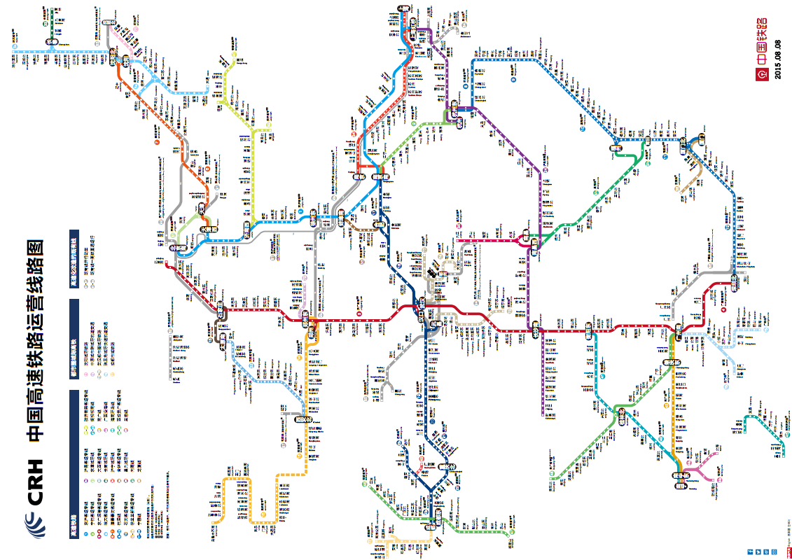
图的由来
对现实世界的抽象
高铁线路图

Slide 6
图的由来
a
b
对现实世界的抽象
期末考试时间的排布
一个学校要对期末考试进行排布，
如何避免时间上的冲突？
抽象为图的模型来解决，则顶点代表待排布的课程，连接两个顶点边表示有学生同时选择了这两门课程。
问题转化为用不同的颜色去给顶点上色（顶点着色问；四色问题），要求不同时间段的考试（顶点）用不同的颜色，相同时间段的考试（顶点）用相同的颜色
c
d
e
f

Slide 7
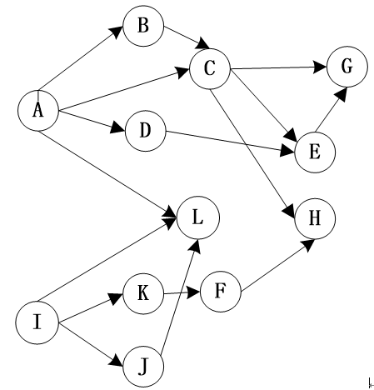
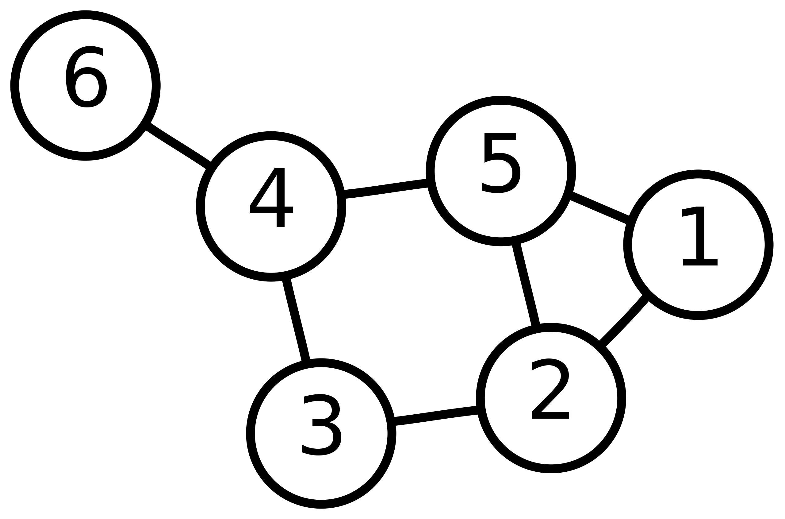
图的构成
什么构成了图：
- 顶点和边构成的网络结构

Slide 8
图的构成
我们关心什么？
- 图中有多少个点
- 哪些点之间有线（边）连接
我们不关心什么？
- 边的长度
- 边是否弯曲
- 点的绝对位置
A
B
C
D

Slide 9
图的构成
文字定义：
一个图是一个序偶<V, E>，符号表示为： G = <V, E>
V = {v₁, v₂, …, v_{n}}为有限非空集合，V_{i}称为顶点，或简称点，V称为顶点集，用|V|表示顶点数
E是有限集合，为一个图的所有边的集合，称为边集，且E中的每个元素都有V中的结点对与之对应，用|E|表示边数

Slide 10
图的构成
常见图的名词解释：
有限图：顶点数和边数都有限的图
空图：边集为空（无边）的图
平凡图：只有一个顶点的图
n阶图：顶点数为n的图
(n, m)图：顶点数为n，边数为m的图
环：端点重合为一点的边
重边：连接两个相同顶点的多条边（大于1条），边的条数称作边的重数
简单图：图中没有环且没有重边
复合图：图中有环或者有重边或者二者均有
v₁
e₃
v₄
e₁
e₂
v₃
v₂
e₄
e₆
e₅

Slide 11
图的表示
集合表示：
- 对于一个图，将其记为G=<V,E>,并写出V和E的集合表示
图形表示：
- 用小圆圈表示V中的结点
- 有序的结点对<u, v>表示由结点u指向结点v的有向边e
- 此时u称为e的始点，v称为e的终点，统称为e的端点
- 无序的节点对(u, v)（或(v, u)）表示结点u和结点v之间的无向边
- 此时仅称u，v为边e的两个端点

Slide 12
图的表示
例：
设图G=<V, E>，且V={v₁, v₂, v₃, v₄, v₅}， E = {e₁, e₂, e₃, e₄, e₅, e₆}，
且图中的边为：
e₁ = (v₁, v₂)，e₂ = <v₁, v₃>，e₃ = (v₁, v₄)，
e₄ = (v₂, v₃)，e₅ = <v₃, v₂>，e₆ = (v₃, v₃)
请画出图G的图形表示，并说明哪些边是有向边，哪些边是无向边。

Slide 13
图的表示
v₃
e₆
v₅
解：
G的图形表示为：
其中， e₁、e₃、e₄、e₆是无向边，e₂、e₅是有向边。
v₄
e₄
e₂
e₅
e₃
v₂
e₁
v₁

Slide 14
图的表示
例：图G=<V, E>的图形表示如下所示，请写出相应的G的集合表示。
1
2
4
5
3

Slide 15
图的表示
解：
G= <V, E>
= <{1, 2, 3, 4, 5}，
{<1, 1>，<1, 2>，(1, 4)，(1, 5)，(2, 3)，<3, 5>，<4, 3>，<4, 5>}>
1
2
4
5
3

Slide 16
图的表示
集合表示：
- Pros：可以精确描述图的组成信息
- Cons：较为抽象，不易于直观理解
图形表示：
- Pros：可以直观形象地表示图，易于理解
- Cons：当图中结点以及边的数量比较大时，很难全部绘制出来

Slide 17
图的表示
图形表示，集合表示平分天下？
No，实乃三国争霸
还有一种：矩阵表示
Why？
我们经常需要计算机帮助我们去处理图的数据，然而对于计算机而言，集合的形式或者图形的形式都不太适合，而矩阵却是非常适合计算机计算的形式。

Slide 18
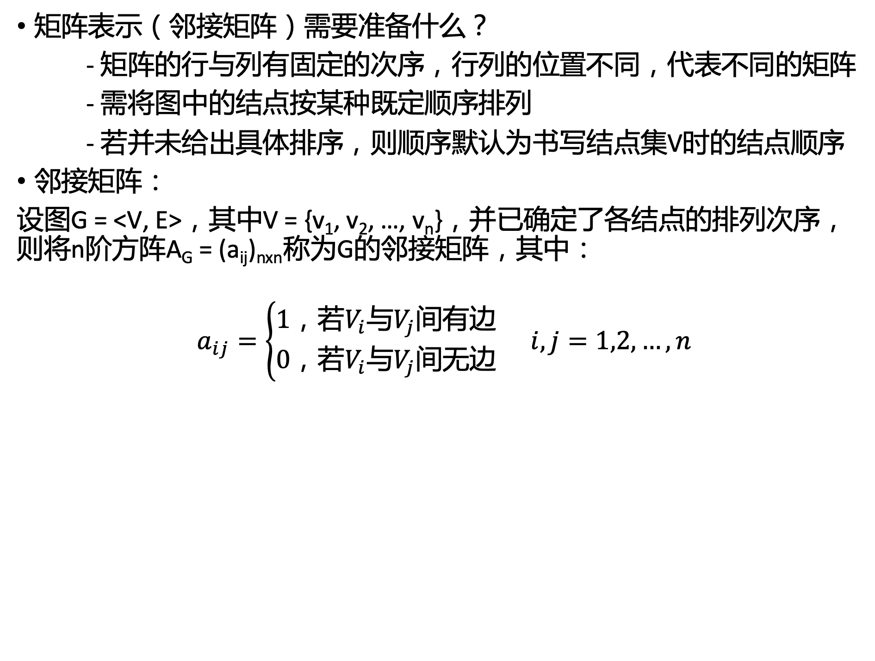
邻接矩阵
矩阵表示（邻接矩阵）需要准备什么？
- 矩阵的行与列有固定的次序，行列的位置不同，代表不同的矩阵
- 需将图中的结点按某种既定顺序排列
- 若并未给出具体排序，则顺序默认为书写结点集V时的结点顺序
邻接矩阵：
设图G = <V, E>，其中V = {v₁, v₂, …, v_{n}}，并已确定了各结点的排列次序，则将n阶方阵A_{G} = (a_{ij})_{nxn}称为G的邻接矩阵，其中：
$$a_{ij}=\left\{\begin{aligned}1，若V_{i}与V_{j}间有边 \\ 0，若V_{i}与V_{j}间无边\end{aligned}\right. i, j=1,2,…,n$$

Slide 19
邻接矩阵
v₂
v₁
v₃
v₆
例：写出图G的邻接矩阵
解：按照顶点的标号次序，
各点相互之间的连接情况为：
v₅
v₄

Slide 20
邻接矩阵
图的邻接矩阵是唯一的吗？
一般而言，同一个图按照不同的顶点排列次序，写出的邻接矩阵形式上是不同的，但是相互之间可以通过调换某些行或列的位置而得到。
对邻接矩阵的行或列进行交换，对应的实际上是在对顶点的排序中调换顶点的位置
若不考虑顶点排序的不同产生的邻接矩阵的不同，则图与邻接矩阵之间是一一对应的
实际操作上，往往略去顶点排序不同导致的邻接矩阵的多样性，选择任意一种顶点次序得出的邻接矩阵作为该图的邻接矩阵

Slide 21
图的种类
按边有无方向分类：
有向图&无向图&混合图
1
2
4
5
3

Slide 22
图的种类
在混合图中，将无向边转换为方向相反的两条有向边来处理：
v₃
v₃
v₂
v₁
v₂
v₁

Slide 23
图的种类
按有无平行边（重边）分类：
多重图：有平行边的图
线图：无平行边的图
简单图：无环的线图
a
1
1
2
c
3
b
2
3
4

Slide 24
图的种类
按边或顶点是否赋予权重分类：
赋权图&无权图
赋权图： G是一个三重组<V, E, g>或四重组<V, E, f, g>，其中V是结点集合，E是边的集合，f是从V到非负实数集合的函数，g是从E到非负实数集合的函数。

Slide 25
图的种类
50
a
9
6
b
70
45
40
例：请写出此赋权图中相应的函数。
解：
f₂(a)=9，f₂(b)=6，f₂(c)=7，f₂(d)=10；
g₂((a, b))=50，g₂((a, c))=70，
g₂((a, d))=45，g₂((b, d))=40，
g₂((c, d))=35，
d
10
7
c
35

Slide 26
图的种类
前述的分类方法彼此之间并非孤立的，往往综合应用，
比如前述的赋权图：
全称为：无向赋权简单图
50
a
9
6
b
70
45
40
d
10
7
c
35

Slide 27
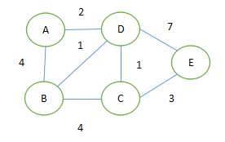
最短路径问题
给出一个赋权图，若顶点代表了不同的城市，权重代表了不同城市间的距离，给定起点，如何求出其到任意一点的最短路径？

Slide 28
Dijkstra算法
思路：
把顶点集合V分成两组：
S：已解决的顶点的集合（初始时只含有源点V₀）
U：尚未确定的顶点集合
将U中顶点按递增的次序加入到S中，保证：
从源点V₀到S中其他各顶点的长度都不大于从V₀到U中任何顶点的最短路径长度
每个顶点对应一个距离值
S中顶点：从V₀到此顶点的长度
U中顶点：从V₀到此顶点的只包括S中顶点作中间顶点的最短路径长度

Slide 29
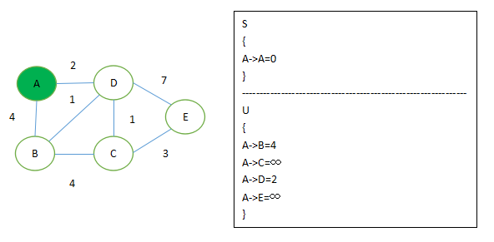
Dijkstra算法

Slide 30
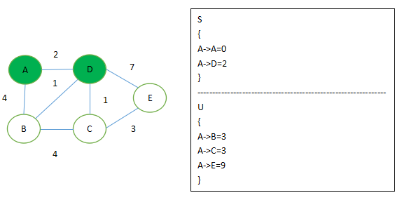
Dijkstra算法

Slide 31
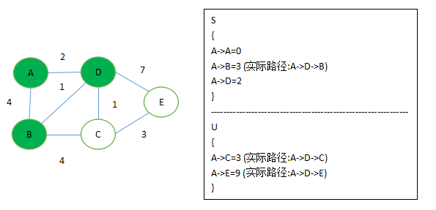
Dijkstra算法

Slide 32
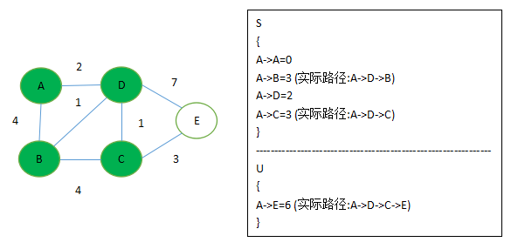
Dijkstra算法

Slide 33
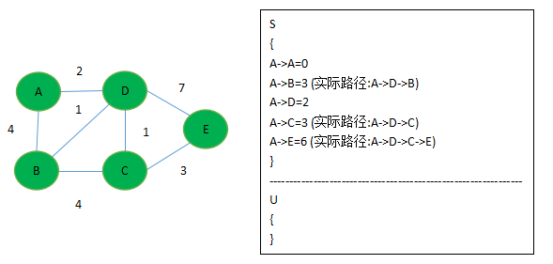
Dijkstra算法

Slide 34
Dijkstra算法
动图演示：

Slide 35
Dijkstra算法
不适用的情况：
- 权重为负
10
a
b
-70
45
40
d
c
35

Slide 36
树
定义：不含圈的连通图

Slide 37
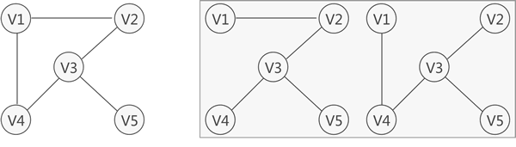
生成树
性质：
- 包含连通图中所有的顶点的树
- 任意两个连通的顶点之间有且仅有一条边
- 顶点数-边数=1

Slide 38
最小生成树
性质：
- 仅针对赋权图而言
- “最小”指的是树种所有边的权重之和最小
- 为“最小权重生成树”的简称
应用：
- 不同城市间怎样修路使得各个城市都能连接上又令总里程最短
- 通信线路的铺设

Slide 39
最小生成树
如何得到？
Kruskal算法：
1. 构造一个只含原图G中所有顶点，而不包含任何边的子图T
2. 将图中的边按照权重大小进行从小到大的排序，形成集合E
3. 从E中选取当前权值最小的边
4. 若该边的两个顶点分属不同的树，则将其加入子图T
5. 将该边从E中移除
6. 重复步骤3~5，直至子图T为原图G的一个生成树

Slide 40
最小生成树
动图演示：

Slide 41
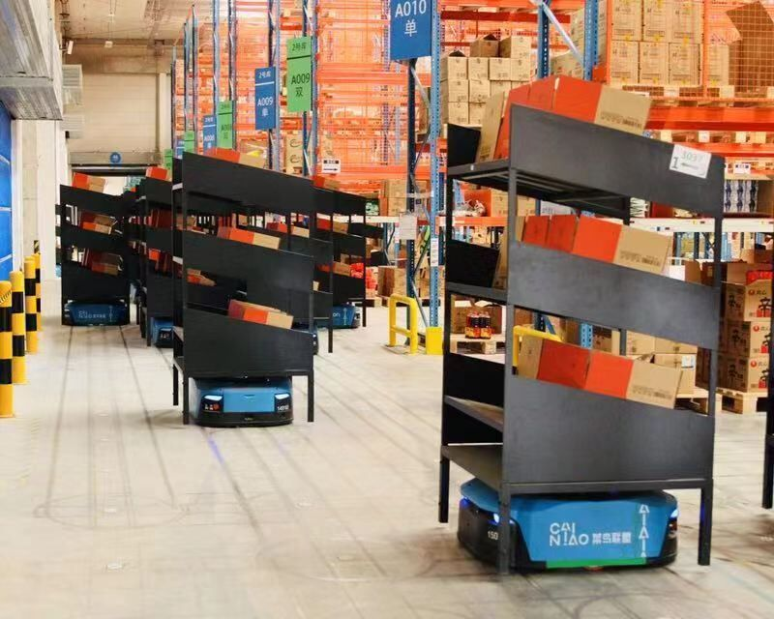
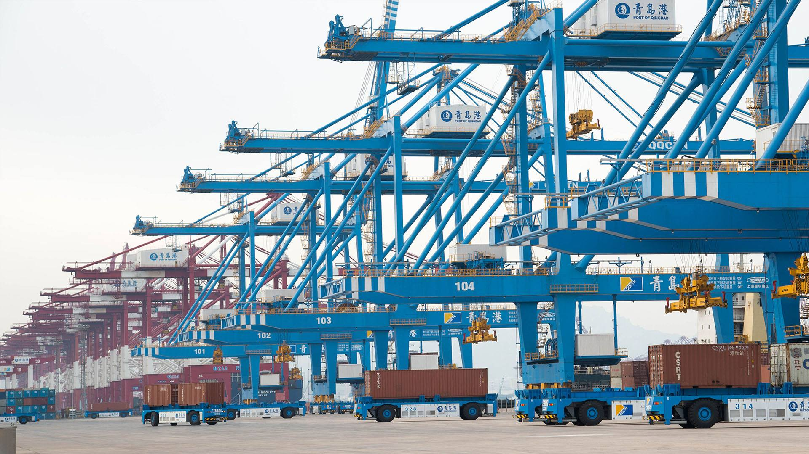
图与人工智能
社交网络的分析
电商平台相关商品的推荐
车辆路径规划
港口叉车调度

Slide 42
人工智能数学基础
学习建议：
不用翻“字典”
循序渐进，步步为营
预祝大家学习顺利！

